Slide 1
UFT基础知识
对象库编程

Slide 2
内容回顾
自动化测试定义：
对减少一个已有的手工测试过程，并尽可能排除人工干预的过程
什么时候用自动化测试
项目周期长，系统版本不断
需求变更不频繁
系统中测试对象可以正常识别
需要反复测试
Notes:
UFT（统一功能测试）的名称揭示了“HP QuickTest Professional”和“HP Service Test”的组合， UFT软件包包括QTP的所有功能和服务测试。该集成的HP统一功能测试软件包可帮助开发人员和测试人员测试三层软件应用程序;接口层，服务层和数据库层。 QTP仅支持GUI测试来测试Windows和Web应用程序的功能，但UFT支持GUI和API测试

Slide 3
内容回顾
自动化测试流程
系统测试完毕→可行性分析—>制定测试计划→自动化测试设计→测试脚本开发→无人值守测试→提交测试报告→脚本维护
UFT简介
初步使用UFT
目录结构
使用帮助文档

Slide 4
内容回顾
录制与回放
UFT工作原理
对象：对象是一个内存地址，其中拥有值，这个地址可能有标识符指向此处
对象库：为每一个被测对象存储了一个对象定义（存放对象的仓库）
测试对象（Test Object，TO）：UFT定义的一些类，用它来代表被测应用的各种对象
运行对象（Runtime Object ,RO）：是实际的被测对象，是测试过程中，TO用来关联的对象

Slide 5
内容回顾
原理：1）封装对象属性并转化为UFT可以识别的对象
2）对比对象库里的鉴别属性与运行时的真实被测对象的鉴别属性
3）一致则匹配成功并可以执行后续操作；不一致则提示对象无法识别

Slide 6
内容回顾
UFT工作方式
录制和回放
对象库编程
添加对象
描述性编程

Slide 7
内容回顾
手动添加对象库
对象库文件的保存、导入、管理等
使用对象库做简单自动化测试
三种方式生成脚本：步骤生成器、Complete Word、拖动方式
click，set等方法的使用
属性验证
GetProperty的使用

Slide 8
内容回顾
补充知识点
垂直选择
使用with……End With 简化代码
代码换行 “-”

Slide 9
目 录
对象库编程
管理对象库
使用对象库
补充知识点
封装对象模型

Slide 10
对象库知识
对象库（Object Repository OR）
为每个被测对象存储了一个对象定义
管理对象库
添加
删除
修改
剪切
复制
粘贴

Slide 11
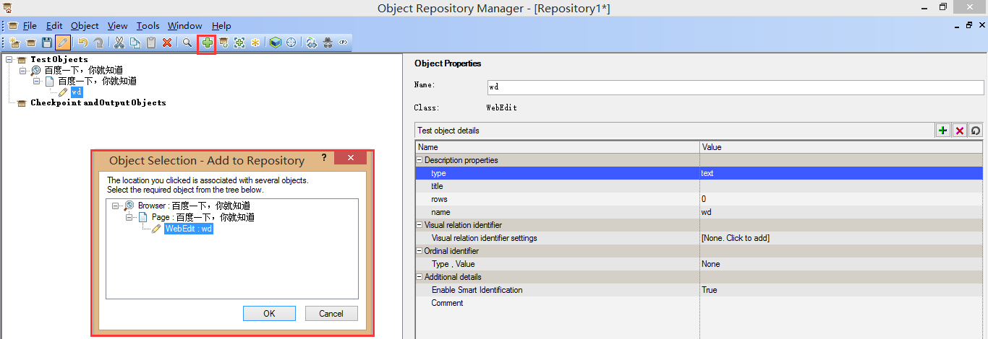
管理对象库
添加
手工添加
添加父对象不会添加上子对象，添加子对象会连同父对象一起添加
相同父目录在一起显示

Slide 12
管理对象库
注意：如果要添加的对象是在鼠标点击之后才出现，那么先按下Ctrl键，然后去点击。这个方法可以临时屏蔽对象选择模式，从而进行鼠标操作。一旦准备好要添加的对象了，就可以松开Ctrl键
如果添加对象时需要切换应用程序，可以先按住Ctrl+Alt组合键屏蔽对象选择模式，然后使用Alt+Tab组合键切换程序，完成后，再次按下Ctrl+Alt，便可以进入对象选择模式，并添加对象

Slide 13
添加并使用对象库实例
添加《雪梨教育》登录模块对象，然后使用其做自动化登录操作

Slide 14
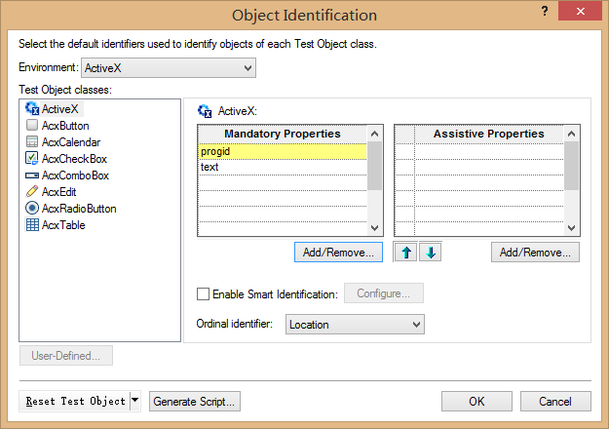
对象模型
对象模型
打开方式：Tools----
Object Identification
每个对象模型有一个可以唯一标识对象的属性列表
Mandatory Properties:对象模型必要属性，在实际测试时，有一个不一致就报错
Assistive Properties:辅助属性区域
Ordinal identifier:顺序标识符

Slide 15
对象库基本操作
使用对象探测器 Object Spy工具识别后添加
半操作模式——Ctrl键 支持点击
全操作模式——Ctrl + Alt 支持点击和键盘输入
properties 属性
Native 本有属性
Test object 智能识别
operation 动作

Slide 16
对象库基本操作
调试功能中的工具
对象库亮灯

Slide 17
目 录
对象库编程
管理对象库
使用对象库
补充知识点
封装对象模型

Slide 18
对象库编程
往对象库里添加对象后，使用对象库编程
使用对象库编程三种方式
步骤生成器
Design---Step Generator
Complete Word
拖动生成

Slide 19
共享对象库
本次使用结束，下次需要使用同样的对象库怎么办？
对象库保存
对象库导入
当团队中有多人做同一个项目，需要使用相同的对象库怎么办？
对象库对比
对象库合并

Slide 20
系统保留对象
SystemUtil对象

Slide 21
系统保留对象
SystemUtil
用于运行或关闭一些程序和进程
用法：object.Run file, [params], [dir], [op], [mode]
例：打开程序SystemUtil.Run"C:\Users\Administrator\AppData\Local\Google\Chrome\Application\chrome.exe","www.baidu.com"

Slide 22
系统保留对象
关闭进程
使用进程名（或进程ID，）关闭
SystemUtil.CloseProcessByName("chrome.exe")
demo41

Slide 23
目 录
对象库编程
管理对象库
使用对象库
补充知识点
封装对象模型

Slide 24
补充知识
UFT IDE 垂直分割选取
Alt键+鼠标左键拖动
With…End With 使用
Browser("登录 - 雪梨教育").Page("登录 - 雪梨教育").WebEdit("password").Set Browser("登录 - 雪梨教育").Page("登录 - 雪梨教育").WebEdit("username").Set Browser("登录 - 雪梨教育").Page("登录 - 雪梨教育").WebButton("登录").Click
With Browser("登录 - 雪梨教育").Page("登录 - 雪梨教育") .WebEdit("password").Set .WebEdit("username").Set .WebButton("登录").Click End With

Slide 25
补充知识
代码换行符
使用“-”
例： Browser("登录 - 雪梨教育").Page("登录 - 雪梨教育").WebEdit("password").Set "liuxingmei1234567“
使用换行符后：Browser(“登录 - 雪梨教育”).Page(“登录 - 雪梨教育)._
WebEdit("password").Set "liuxingmei1234567"

Slide 26
目 录
对象库编程
管理对象库
使用对象库
补充知识点
封装对象模型

Slide 27
封装对象模型TO & RO
封装
将抽象得到的数据和行为（或功能）相结合，形成一个有机整理，也就是将数据与操作数据的源代码
GETTO & GETRO
GetTOProperty：获取对象中某个对象的某个属性值
ReturnValue = 对象.GetTOProperty(“封装属性名”)
例：ValueOfTo = Browser(“登录 - 雪梨教育”).Page(“登录 - 雪梨教育”).Link(“新闻”).GetTOProperty(“text”)
MsgBox ValueOfTo

Slide 28
封装对象模型
GetTOProperties()
获取对象库中某个对象的所有属性的值
ReturnValue = 对象.GetTOProperties()
GetROProperty()
获取实际在运行中的某个属性的值
ReturnValue = 对象.GetROProperty(“封装属性名”)

Slide 29
内容总结
对象库管理与使用
对象库操作：增、删、改、查等
对象库共享：保存、导入、对比、合并等
对象库使用
生成代码的三种方式
补充知识
封装对象模型

Slide 30
Question

